Slide 1
EOP
Compartiendo
dudas y preguntas

Slide 2
¿Cómo asegurarnos que el alumnado interioriza los RAs si trabaja en equipo?
¿Cómo se evalúan las competencias transversales?

Slide 3
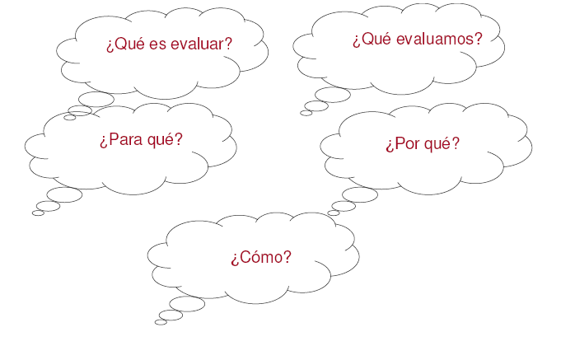
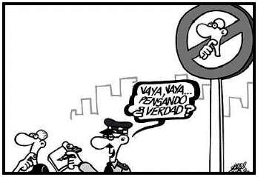
¿Cómo asegurarnos que el alumnado interioriza los RAs si trabaja en equipo?
¿Cómo se evalúan las competencias transversales?
Fuente: http://goo.gl/PSYHyy

Slide 4
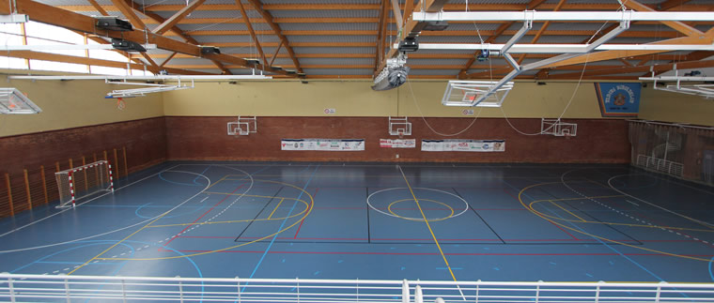
Han abierto el Polideportivo, quedamos mañana a las 18:00 para jugar un partido ¡Que no falte nadie!

Slide 5
¿Cómo asegurarnos que el alumnado interioriza los RAs si trabaja en equipo?
¿Cómo se evalúan las competencias transversales?
Iturria: The flippedclassroom

Slide 6
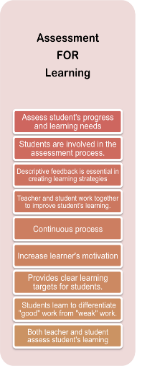
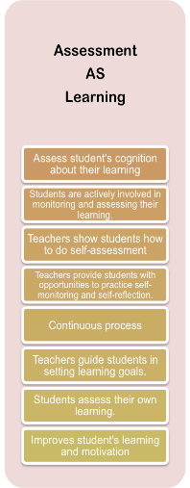
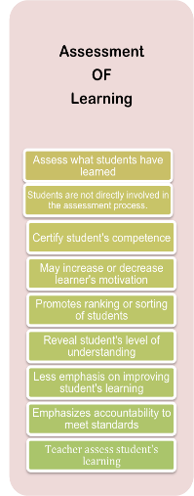
¿Cómo asegurarnos que el alumnado interioriza los RAs si trabaja en equipo?
¿Cómo se evalúan las competencias transversales?
Fuente: Anne Michelle Lee

Slide 7
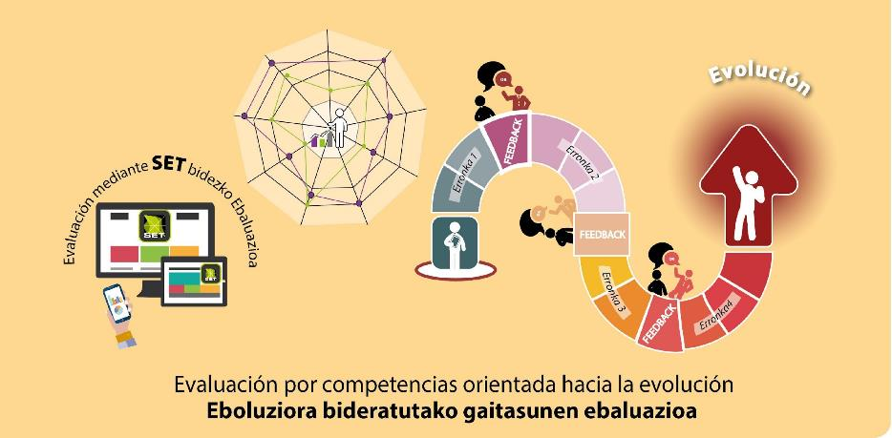

Slide 8
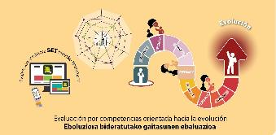
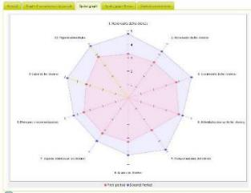
Evaluar para la evolución
competencial
Definición de las competencias a trabajar
Rúbricas de medición
Información, evidencias y medición 360º
Tutorización y feedback individual y grupal
Decisiones y compromisos de mejora
Herramienta SET (software y app)
Sklls Evolution Tool

Slide 9
¿Cómo asegurarnos que el alumnado interioriza los RAs si trabaja en equipo?
¿Cómo se evalúan las competencias transversales?

Slide 10
Educar para el Cambio
Porque el cambio es la única constante del siglo en que vivimos, educar hoy es educar para el cambio. No el aprender por aprender, sino el aprender a aprender. No la solución a los problemas, sino la capacidad de resolver problemas. No la repetición, que es cierta, sino la libertad, que es incierta. No el dogmatismo, sino la tolerancia. No la formación para el empleo, sino la formación para la empleabilidad. No la educación terminal, sino la educación permanente, la educación arte y parte de toda una vida. (PNUD, 1998)

